Slide 1
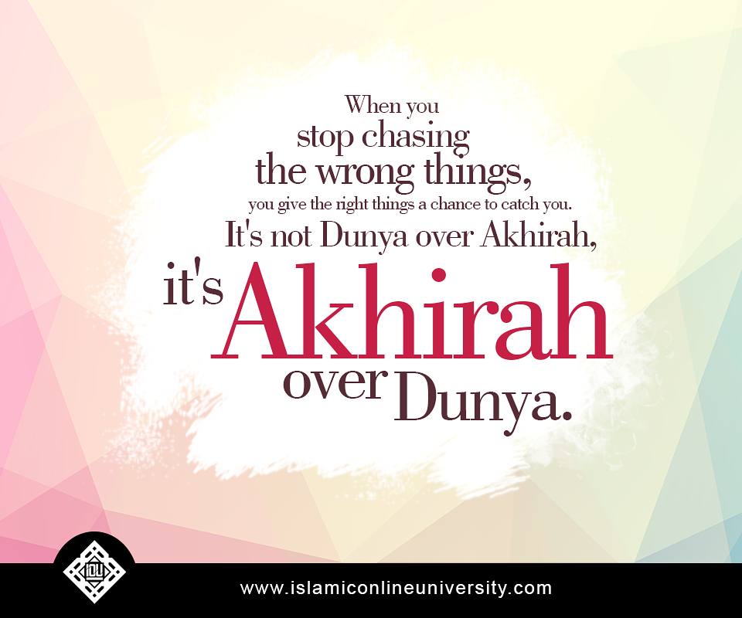
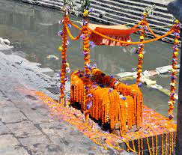
Heeft het leven zin? Ook zonder een leven na dit leven? Een aantal religieuze perspectieven
Collegereeks “Vrijmetselarij en de zin van het bestaan”
Rotterdams Logegebouw, 13 oktober 2021
Ab de Jong (Leiden)
a.f.de.jong@hum.leidenuniv.nl

Slide 2
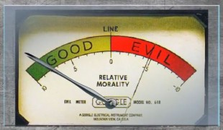
Van waar kunnen/zullen/moeten we vertrekken?
We maken een afspraak: methodologisch relativisme
En nog een: cultuurrelativisme is geen moreel relativisme

Slide 3
Een tweede afspraak: methodologisch atheïsme
De wetenschappelijke studie van religie is (of wenst te zijn) een ‘empirische’ discipline, net als alle andere
Dat betekent dat wij religie bestuderen als mensenwerk en dat we geen oordeel hebben of geven over de vraag naar de waarheid van religieuze claims: we behandelen ze als religieuze claims
M.a.w., wij zijn niet geïnteresseerd in de vraag of God bestaat – en dus ook niet in dezelfde vraag over alle andere goden, geesten, spoken, kabouters, wetten van karma, the Force. Wij bestuderen ze alle(n) als ‘veronderstelde’ werkelijkheden

Slide 4
Religies in twee types
Gemeenschapsgodsdiensten: dit zijn religies die je ‘hebt’, die horen bij een andere sociale eenheid (een volk). Ze zijn ‘etnospecifiek’, meest niet gesystematiseerd en moeilijk te onderscheiden van cultuur, samenleving, politiek. Ze vereisen geen ‘instemming’, maar wel ‘meedoen’. (voorbeelden: Griekse religie, Hindoeïsme)
Religieuze gemeenschappen: dit zijn religies die wortelen in een ontkenning van het belang van geboorte/volk/taal/familie, of religies die je bent en die daarom anders (en wel makkelijker) institutionaliseren en als een aparte textuur binnen complexe samenlevingen herkenbaar zijn. (voorbeelden: Christendam, Islam, Boeddhisme).
Deze twee kerntypes (Jan Assmann: ‘primair’ en ‘secundair’) gedragen en ontwikkelen zichzelf op volstrekt eigen manieren.

Slide 5
Hoofdkenmerken van religies van het ‘tweede type’
Recenter in de geschiedenis van de mensheid (eerste voorbeeld: het zoroastrisme, ongeveer rond het jaar 1000 v.Chr.)
Ze denken na over hun eigen bestaan, inclusief hun eigen (meest niet al te diepe) geschiedenis. Ze weten dat ze bestaan en dat doet ertoe
Hiermee krijgt geschiedenis een ander, meest teleologisch, karakter: het wordt heilsgeschiedenis
Deze religies komen met een samenvatting; dat stelt ze in staat te reizen zonder grote volksverhuizing, maar in processen van bekering
Het ritueel wordt losgemaakt van plaats en meer gelokaliseerd in personen. Ritueel is bovendien drastisch gesimplificeerd, meest volgens een vast patroon (waarop dan weer verder gebouwd kan worden)

Slide 6
Dood en voortleven 1: gemeenschapsgodsdiensten
(Met excuses voor de ‘grove lijnen’ – soms bieden die helderheid, of stof voor discussie)
Bij gemeenschapsgodsdiensten vind je uiteraard, zoals je zou verwachten, een enorme variëteit: van gemeenschappen die de doden begraven maar niet herinneren tot gemeenschappen waarin de voorouders een permanente rol in het bewaren van familiemoraliteit houden; en van een nauwelijks aanwezig idee over enige werkelijkheid na de dood tot reïncarnatie. Maar de kern blijft meestal dat de dood en het leven na de dood niet heel erg centraal staat (tot hij zich voordoet, want dan is er rituele zorg nodig). De focus is veel sterker op het ‘hiernumaals’ dan op het ‘hiernamaals’. Zelfs de voorbereiding op de dood staat in dienst van het veraangenamen van dit leven
Zingeving en antwoorden op existentiële vragen vormen niet de kern van de religie

Slide 7
Dood en voortleven 2: secundaire religies
Ook hier is diversiteit het belangrijkste kenmerk - zowel tussen religies als binnen religies
Maar zeker in zoroastrisme (zometeen meer), christendom en islam bestaan er zeer heldere ideeën over het voortbestaan na de dood en de relaties tussen dat voortbestaan en het leven hier, waarin het leven hier gemakkelijk gezien/geschetst wordt als slechts een ‘voorbereiding’ op wat er werkelijk toe doet, namelijk het eeuwige leven. Dat wil niet zeggen dat alle gelovigen dit zo (moeten) zien, maar het is een focus die je in gemeenschapsgodsdiensten niet of nauwelijks kunt aantreffen – onze taak is wellicht te bezien of het voor deze serie centrale begrip ‘zin’ dezelfde logica volgt

Slide 8
Leven na dit leven in het zoroastrisme 1
Het zoroastrisme is de religie van Iran en Centraal-Azië voor de komst van de Islam; het bestaat nog steeds, zij het in een kleine gemeenschap in Iran, India en een westerse diaspora. Het is vermoedelijk ontstaan rond het jaar 1000 v.Chr. Het schrijft zijn eigen ontstaan toe aan de interventie die een god, Ahura Mazda, doet in de wereldgeschiedenis met behulp van een mens, Zarathustra, die de openbaring aan de mensheid brengt en daarmee een kantelpunt in de geschiedenis teweegbrengt.
Het zoroastrisme is de oudste (mij) bekende secundaire religie; het heeft 3 verbluffende nieuwe ideeën: de wereld is niet (helemaal) zoals God hem bedoeld had; de tijd heeft een begin en een einde; de mens kan kiezen in de kosmische strijd tussen de twee eeuwige machten van goed en kwaad: Ahura Mazda, de “Wijze Heer”, tegenover Angra Mainyu, de “Slechte Geest”

Slide 9
Leven na dit leven in het zoroastrisme 2
In het (uitgekristalliseerde) wereldbeeld van de zoroastriërs bestaat de mens uit meerdere onderdelen: een lichaam, een ziel, een schutsgeest, intelligentie, waarneming. Zoroastriërs vernietigen het dode lichaam (dat een bron van grote onreinheid is) door het te laten opeten door gieren (en in de oudheid ook door honden). De botten zijn niet onrein en worden opgeruimd.
De meeste van die verschillende onderdelen worden ‘teruggegeven’ aan de natuur en verdwijnen. De schutsgeest gaat op in het collectief van schutsgeesten dat een rol speelt in het Nieuwjaarsfeest. Maar de ziel – datgene wat jou maakt tot wie je bent – die staat centraal in alles wat volgt.
Wanneer je sterft blijft je ziel nog drie dagen rond het lichaam hangen

Slide 10
Leven na dit leven in het zoroastrisme 3
Na die drie dagen stijgt de ziel op naar de hoogste bergtop, waar hij wordt voorgeleid voor een drietal hemelse rechters: Mithra, Sraosha en Rashnu
Gedachten, woorden en daden worden gewogen op een weegschaal
Goed overweegt: brug – jonge vrouw – hemel
Slecht overweegt: brug – oude vrouw – hel
Volstrekt evenwicht: tussenstation
Let op: dit alles is slechts tijdelijk: aan het einde der tijden (en dat duurt niet lang meer) keert iedereen terug in het oude lichaam om nogmaals te worden geoordeeld in een stroom gesmolten metaal – daarna breekt het eeuwig leven aan, in ons lichaam, maar zonder lichaamsprocessen

Slide 11
Enige punten als brug
Wanneer je zoroastrische literatuur leest gaat het relatief veel over het leven na dit leven en over het spoedig verwachte einde van de schepping. Tegelijkertijd zie je door de geschiedenis heen twijfel aan de werkelijkheid van dit alles en ligt de focus in het dagelijks leven heel duidelijk op het hier en nu. Hierin lijkt het zoroastrisme sterk op het jodendom
Er zijn ook opvallende parallellen tussen de zoroastrische ideeën en de ideeën die centraal staan in jodendom, christendom en islam, maar in christendom en islam hebben deze ideeën aan intensiteit gewonnen. M.a.w., de hoofdaandacht in het zoroastrisme ligt op de noodzaak te leven, omdat de machten van het goede medestrijders nodig hebben; de hoofdaandacht in (sommige vormen van) christendom in islam ligt op het leven na dit leven

Slide 12
Wat is de zin van het bestaan?
Dit is een vraag die in de meeste religies eigenlijk helemaal niet prominent is (geweest); de grote aandacht voor zingeving en voor het verklaringspotentieel van religie is een modern verschijnsel, zeker wanneer het gaat om invididuele zingeving (niet ‘wat betekent het’, maar ‘wat betekent het voor mij’?)
Met andere woorden: het is eenvoudigweg niet waar dat religie ontstaan is om plausibele antwoorden te vinden op existentiële vragen, of op feitelijke. Dat dat zo zou zijn hebben wij bedacht – omdat het ons in staat stelt onszelf ‘voorbij’ (sommige vormen van) religie te positioneren, ofwel in een soort innerlijk geestelijk rationeel leven, ofwel in de claim tot een zuiver rationeel (‘wetenschappelijk’) wereldbeeld. Dit alles is een religieuze (en wel: protestanse) projectie, niet de werkelijkheid

Slide 13
Ofwel: de formule van De Jong
M = PC^{-G}
(“Moderniteit is protestant christendom zonder God”)
Dat is helemaal niet erg: we zijn wie we zijn.
Maar het is soms wel nuttig te onthullen of te bespreken in welke mythes we zelf nog geloven; de belangrijkste daarvan is de mythe dat onze perceptie van de werkelijkheid ‘echt waar’ is omdat wij wetenschap en logica vooropstellen – en dat we die bevochten hebben op religie en soortgelijke ‘obscurantistische’ krachten.
Een eerlijk inzicht in de werkelijkheid is nuttig aan beide kanten, omdat het ook een uitweg biedt (denk ik) uit het religieuze argument dat een goddeloze wereld noodzakelijkerwijs een immorele wereld is

Slide 14
Welk, of liever wiens, bestaan?
Ik neem een verschil waar tussen een focus op individuele zingeving en een focus op collectieve zingeving. Misschien het verschil tussen ‘wat heb ik eraan?’ en ‘wat kan ik betekenen?’.
Het zal niet verbazen dat in gemeenschapsgodsdiensten het collectieve belang altijd centraal staat – veel van de aandacht gaat uit naar het bestendigen en doen bloeien van de gemeenschap. Daar hoort het onderhouden van relaties met veronderstelde wezens bij, want die horen in de samenleving. Er is uiteraard privé-devotie, dus volop ruimte voor indidivuele expressie (en individuele vragen), maar dat is niet de kern
Hetzelfde geldt in de meeste ‘secundaire’ religies, maar misschien niet in hun meest recente vormen, die veel individualistischer zijn. Maar als u me laat chargeren: het normale religieuze perspectief is de vraag ‘wat is de zin van ons bestaan’, niet van ‘het bestaan’

Slide 15
Een persoonlijk coda
Naast mijn historische werk prober ik me ook bezig te houden met religieuze minderheden in het Midden-Oosten
De laatste dertig jaar zie je daar, zowel in de gemeenschappen die nog in het Midden-Oosten wonen als in hun (vaak grote) diasporagemeenschappen een verschuiving van het kernnarratief dat de gemeenschap bijeen moet houden: van een verhaal over goddelijke uitverkiezing, naar een verhaal over collectief lijden (“why do they hate us so much?”)
Het is onmiskenbaar dat deze gemeenschappen een gruwelijke recente geschiedenis hebben, maar ik vraag me altijd af hoe lang dit verhaal kan blijven werken
In het geval van de Vrijmetselarij leidt dit uiteraard tot de vraag wat ‘broederschap’ en ‘zelf’ (kunnen) betekenen in deze tijd

